Slide 1
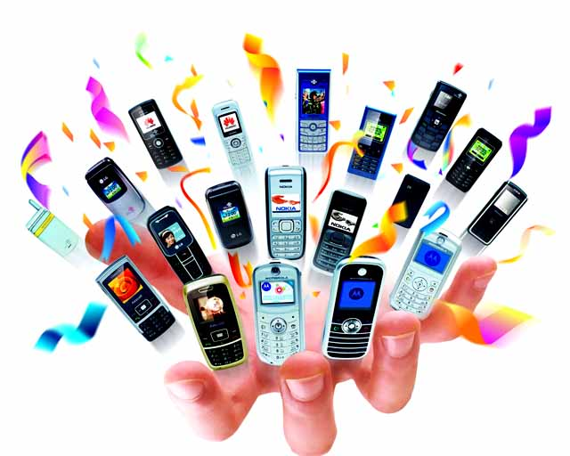
Мобильная связь

Slide 2
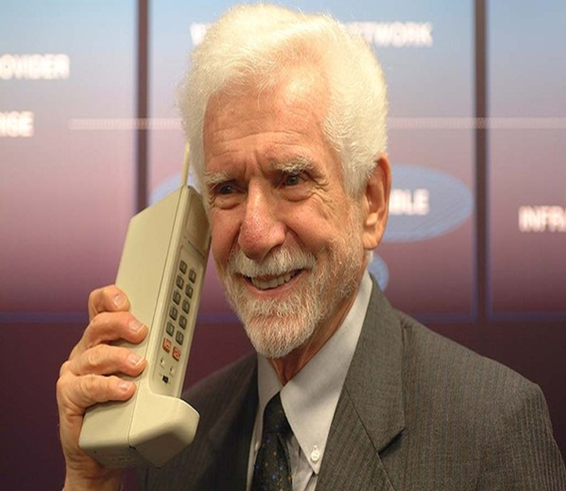
Первый изобретатель
Создатель мобильного телефона Мартин Купер, который был ведущим инженером в отделе Motorola, разрабатывавшем первый сотовый телефон, подверг критике современные мобильники.

Slide 3
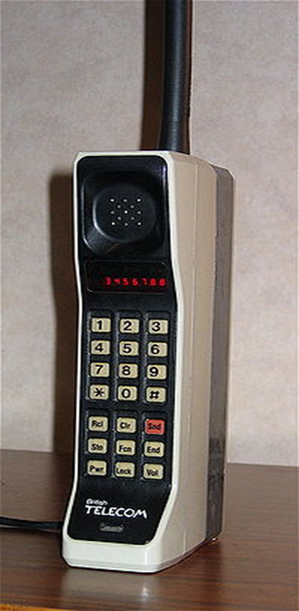
Первый беспроводной звонок
Мартин Купер в апреле 1973 года сделал первый беспроводной звонок. Как он вспоминает, первый мобильник весил килограмм, а его аккумулятора хватало лишь на 20 минут разговора. Купер отметил, что это было очень кстати, так как рука все равно не выдерживала дольше двадцати минут.

Slide 4
Только через десять лет, 6 марта 1983 года, «Моторола» представила первый коммерческий телефон. На его созданное ушло пятнадцать лет работы и около 10 миллионов долларов, вес 794 грамма. Емкости аккумулятора было достаточно для одного часа разговора или восьми часов ожидания.
Стоил он сумасшедшие деньги – почти четыре тысячи долларов (около $10000 в современных ценах). Но, несмотря на все эти ужасающие характеристики, американцы выстроились в многотысячную очередь за новым аппаратом.
Уже в 1984 году количество абонентов составляло около одного миллиона, в 1990 году это число увеличилось до 11 миллионов. В результате сотовые технологии стали одной из самых главных примет нашего времени.

Slide 5
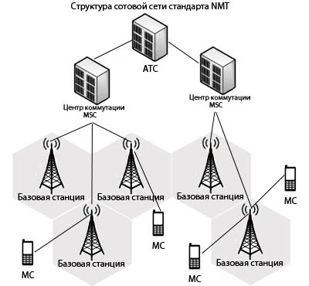
Структура системы сотовой связи

Slide 6
Основные составляющие сотовой сети — это сотовые телефоны и базовые станции, которые обычно располагают на крышах зданий и вышках. Станция создает радиоканал связи между сотовым телефоном и центром коммутации. Число используемых каналов обычно кратно 8, а один из каналов является управляющим (или каналом вызова). Назначение такого канала – обмен служебной информацией между базовой станцией и аппаратом абонента с целью установления соединения. Непосредственно же разговор начинается после того, как будет обнаружен свободный канал.
Каждый канал образуется парой частот (отдельно для приема и передачи), что сделано для того, чтобы исключить влияние передатчика сотового телефона на его приемник.

Slide 7
Алгоритм работы сотовой связи
Логика работы аппаратуры одинакова во всех системах сотовой связи. Аппарат абонента в режиме ожидания постоянно сканирует доступные управляющие каналы, выдавая информацию на дисплей (обычно это название сотового оператора или его логотип). При отсутствии сигнала выдается индикация «нет сети».
Для вызова абонента все базовые станции выдают сигнал вызова. Аппарат, приняв вызов, передает ответный сигнал. Базовые станции передают информацию об уровне сигнала, на основании которой центр коммутации выбирает определенную базовую станцию и канал на ней.
При наборе номера мобильный телефон определяет уровень сигнала по свободным каналам и выбирает тот, где уровень максимален.
При падении сигнала ниже критической отметки запускается процедура эстафетной передачи вызова, которая автоматически переключает аппарат на другую базовую станцию.

Slide 8


Slide 9
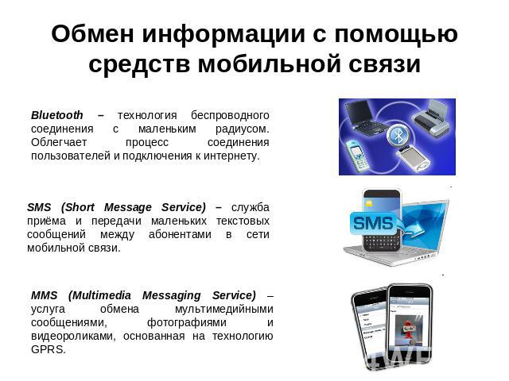
Обмен информацией с помощью мобильной связи
Bluetooth
SMS
MMS

Slide 10
Влияние на человека
Наибольшее беспокойство вызывает тот факт, что такой пьезоэлектрический элемент, даже не подключенный к чему-либо, часто начинает издавать звук, если он находится только в нескольких сантиметрах от антенны. Это означает, что при обычном использовании аппарата его излучение воздействует на органы слуха и жизненно важные зоны мозга.
Некоторым людям, обладающим достаточно чувствительным слухом, удается уловить сигналы, исходящие от мобильного телефона, даже если его динамик не издает совершенно никаких звуков. Говорят, что это явление связано с непосредственной реакцией органов слуха на электромагнитные поля сильной интенсивности. В некоторых исследованиях делается следующий вывод: чтобы работа телефона не представляла никакого риска для здоровья, он должен находиться на расстоянии не менее 12 метров от уха!

Slide 11

Спасибо за внимание!!!

Slide 12

Подготовили:
ученицы 11-А класса
Кривошеева В.
Хасанова В.

